Slide 1
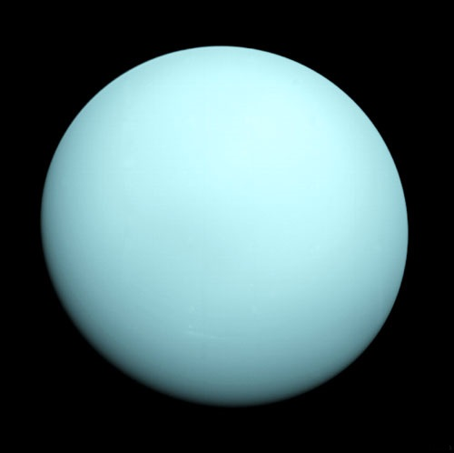
Uránusz

Slide 2
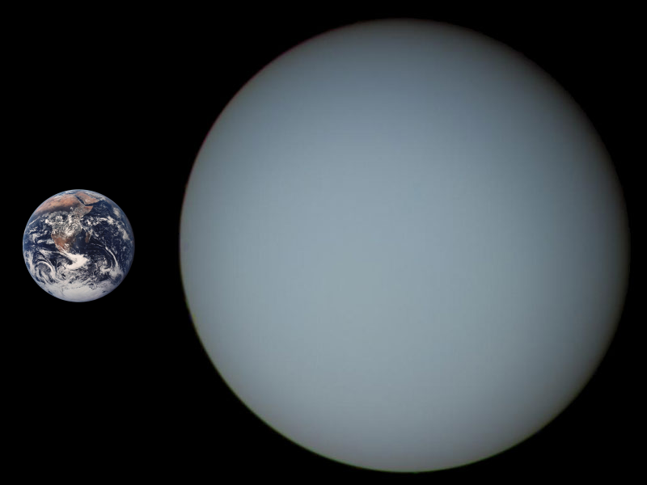
Naprendszer hetedik bolygója(óriásbolygó)
Harmadik legnagyobb átmérőjű és negyedik legnagyobb tömegű
Jelenleg 27 ismert holdja van
Légkörét alkotja: hidrogén(83%)
hélium(15%)
metán(2%)

Slide 3
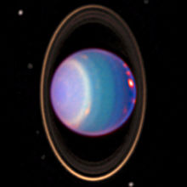
Tengelyhajlás
90⁰-nál is nagyobb→legtöbbször az egyik pólusa van a Nap irányában.
A pólusokon melegebb van mint az egyenlítőn a több napenergia miatt
A nagy tengelyhajlás egy bolygóméretű objektummal való ütközés során jött létre több milliárd évvel ezelőtt

Slide 4
Magnetoszféra/Szerkezete
A Földnél sokkal nagyobb,a Jupiternél kisebb mágneses tere van(ebben keringenek holdjai)
Ez a tér a bolygó belsejében alakul ki de nem lehet tudni hogy mi hozza létre
Mágneses tengelye 60⁰-kal tér el a forgási tengelytől
Vasból és szilikátokból áll a magja ami nagyobb mint a Föld

Slide 5
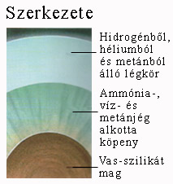
Tömege a Föld háromszorosa
A magot kb 18000 km sugarú légkör övezi
Vastag légköre van(20 milliószor akkora nyomása van mint a Föld tenger szintjén)
Jupiter típusú bolygó→nagyobb az átmérője,kisebb a tömege mint a Neptunusznak

Slide 6
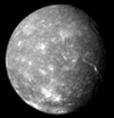
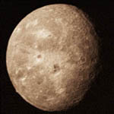
5 legnagyobb holdja
1. Titania: +távolsága az Uránusztól 436 270 km +átmérője 1578 km +felszínét jég borítja +van egy 1500 km hosszú,75 km széles völgye
2. Oberon: +távolsága az Uránusztól 583 420 km +átmérője 1523 km +sok krátere van,ezek némelyike vulkáni aktivitás jeleit mutatja

Slide 7
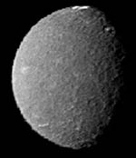
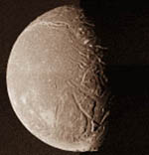
3. Umbriel: +távolsága az Uránusztól 265 980 km
+átmérője 1170 km +látható rajta egy 110 km méretű kráter de nem mutatja a vulkanizmus jeleit
4. Ariel: + távolsága az Uránusztól 190 930 km
+átmérője 1158 km +felszínén kevés kráter van +30 km mélységig terjedő árkok borítják

Slide 8
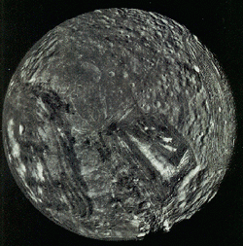
5. Miranda: +távolsága az Uránusztól 129 850 km
+átmérője 472 km +Uránusz legbelső bolygója +felszíne a kőszirtek,szurdokvölgyek és kráterek összevisszasága +völgyei néhány tízszer mélyebbek,mint a Grand Canyon (1200-1800m)

Slide 9
Köszönöm a figyelmet!

